Slide 1
ANALIZA ISPLATIVOSTI ULAGANJA U OBNOVLJIVE
IZVORE ENERGIJE
Natalija Radonjić, Spec.Sci.EE., Sistem-mne d.o.o.
Velimirka Perišić, Spec.Sci.EE., Sistem-mne d.o.o.
Prof.dr Uroš Karadžić, dipl.maš. ing., Mašinski fakultet Podgorica
Doc.dr Radoje Vujadinović, dipl.maš.ing., Mašinski fakultet Podgorica
V Savjetovanje CG KO CIGRE Bečići, 9 - 12 maj 2017.

Slide 2
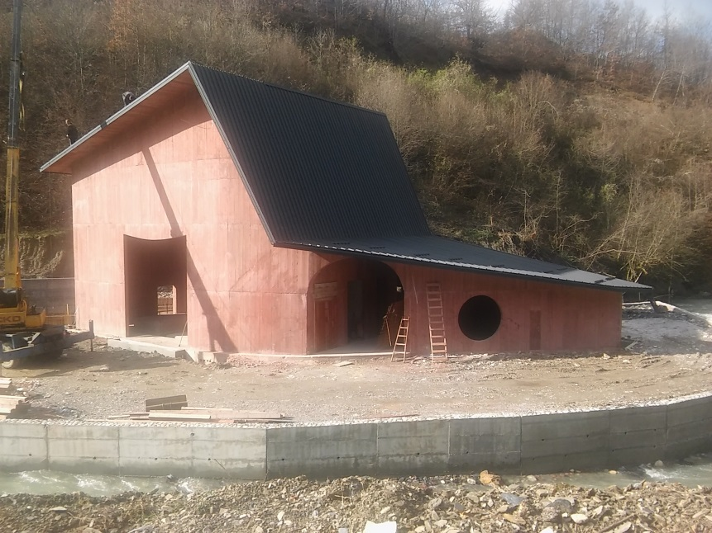
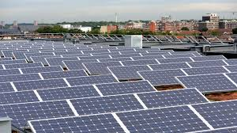
1. Uvod
mHE ’’Bistrica’’ 3.6 MW
VE ’’Možura’’ 46 MW
SE ’’Hilton’’ 165.62 kW
Ulaganje u OIE je ključna komponenta održivog razvoja

Slide 3
2. Vjetroelektrana ’’Možura’’
23 vjetroagregata x 2 MW = 46 MW instalisane snage

Slide 6
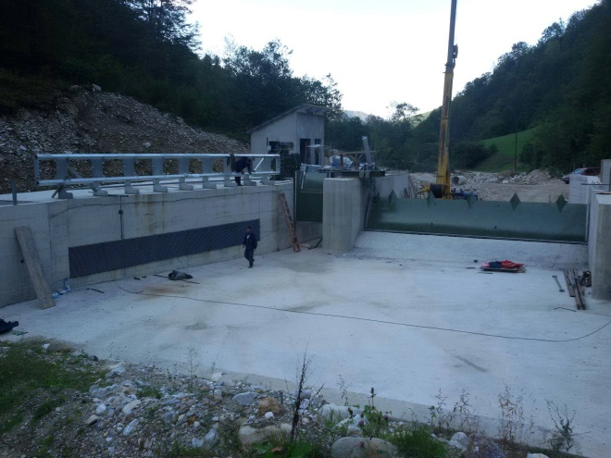
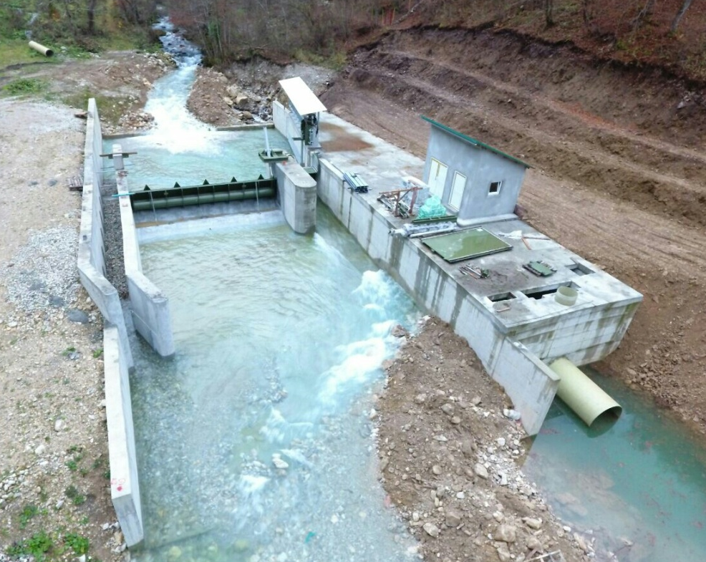
3. Mala HE ''Bistrica''
Bočni vodozahvat na rijeci Bistrici (Majstorovina)
Cjevovod pod pritiskom, dužine 3723 m, bruto pad 104 m
Mašinska zgrada sa dvije Fransis turbine po 1.8 MW

Slide 7
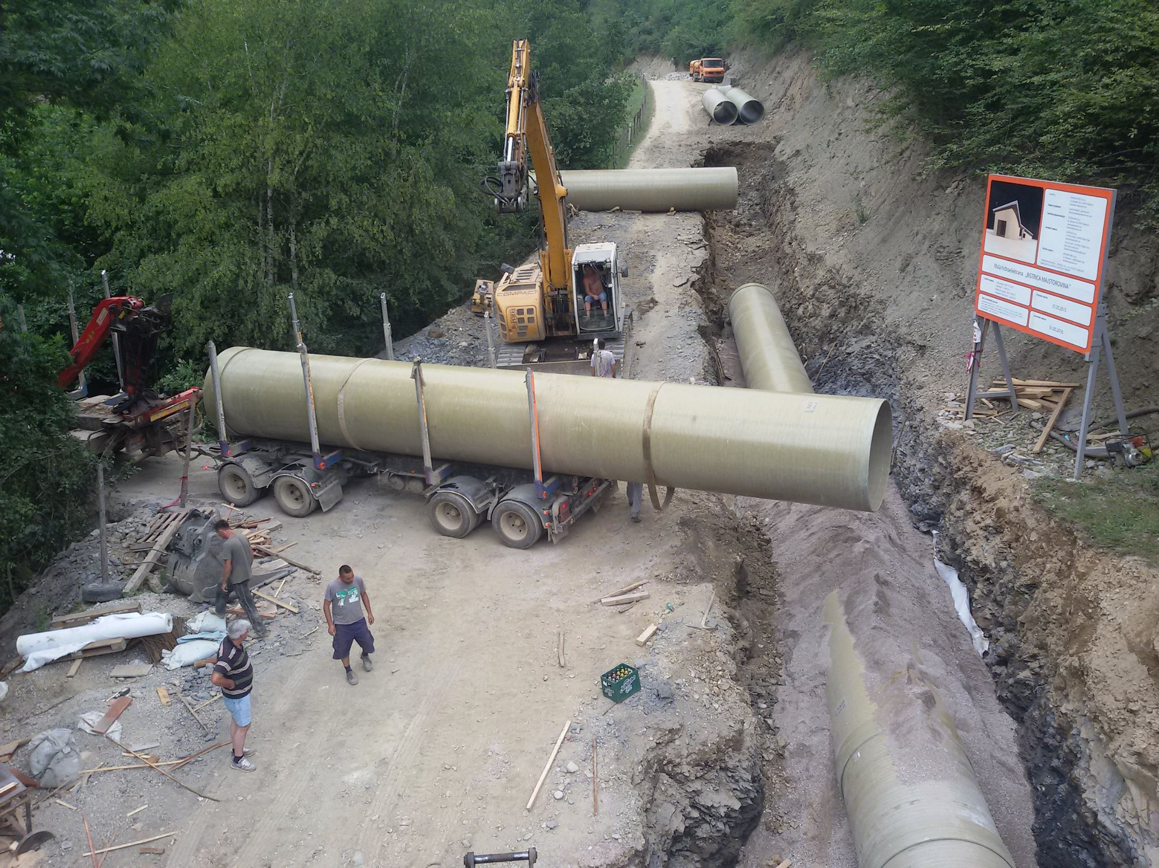
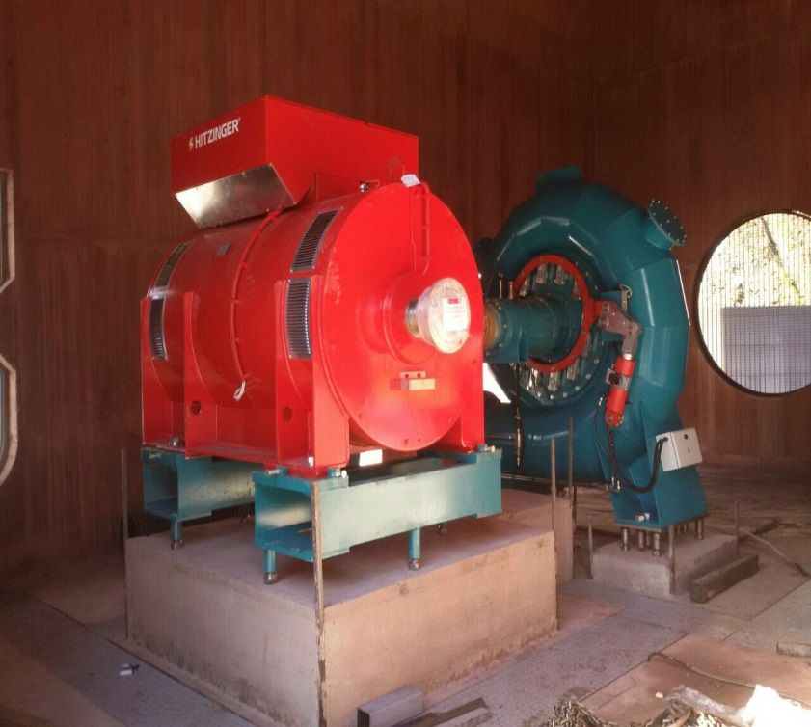

Slide 9
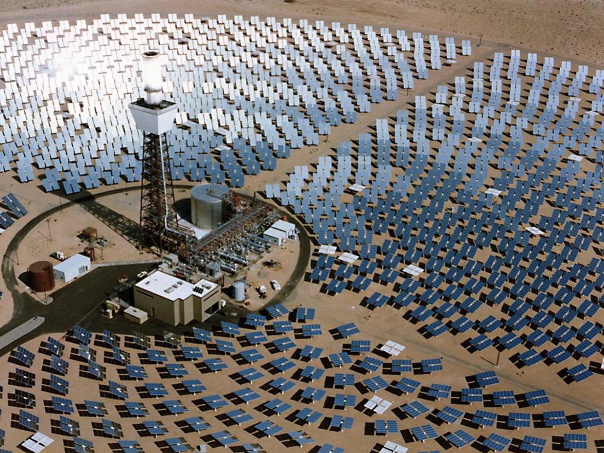
4. SE ''HILTON''
637 jedinica fotonaponskih panela pojedinačne nominalne snage 260 Wp=625.62 kW
PV elektrana 1: 283 panela, 3 invertera;
PV elektrana 2: 156 panela, 2 invertera;
PV elektrana 3: 198 panela, 2 invertera.

Slide 11
5. PLANIRANI VIJEK TRAJANJA OBJEKATA
Planirani vijek trajanja djelova mHE ''Bistrica'' je 50 godina za građevinske objekte, 30 godina za elektromašinsku opremu + 20 uz redovno održavanje, 30 godina za hidromehaničku opremu + 20 uz redovno održavanje.
Solarne elektrane imaju 25 godina garantovane performanse rada.
Planirani vijek trajanja elektromašinske opreme za jednu vjetroelektranu je oko 25 godina.

Slide 12
5.1. Analiza investicija u VE, mHE i SE
Podsticajne cijene za proizvedenu električnu energiju u postrojenjima koja koriste OIE
Vjetroelektane | 9,60 [€c/kWh]
Male hidroelektane
snaga na pragu elektrane P_{pe} ≤ 1 MW snaga na pragu elektrane 1 MW ≤ P_{pe} ≤ 3 MW snaga na pragu elektrane 3 MW ≤ P_{pe} ≤ 5 MW snaga na pragu elektrane 5 MW ≤ P_{pe} ≤ 8 MW snaga na pragu elektrane 8 MW ≤ P_{pe} ≤ 10 MW | 10,44 [€c/kWh] 10,44 – 0,70 * P_{pe} [€c/kWh] 8,87 – 0,24 * P_{pe} [€c/kWh] 8,35 – 0,18 * P_{pe} [€c/kWh] 6,08 [€c/kWh]
Solarne elektrane
na zgradama ili građevinskim konstrukcijama | 12,00 [€c/kWh]
Uporedna analiza investicije u OIE i rok otplate, uključujući kreditno finansiranje
OIE | Snaga | Investicija | Podsticajna cijena | Godišnja proizvodnja | Rok otplate, uključujući i kreditno finansiranje
VE ''Možura'' | 46 MW | 87.124.700,00 € | 9,60 c€/kW | 114,9 GWh | 10-11 godina
mHE ''Bistrica'' | 3.6 MW | 6.875.000,00 € | 8,04 c€/kW | 11,715 GWh | 8-11 godina
SE ''Hilton'' | 165.6 kW | 193.600,00 € | 12,00 c€/kW | 0,214 GWh | 8 godina

Slide 13
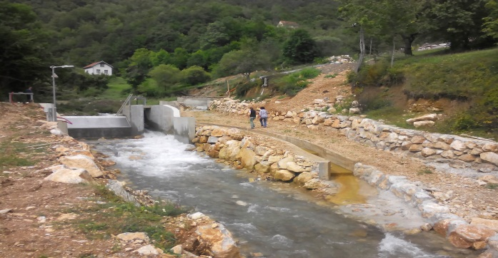
6. UTICAJ NA ŽIVOTNU SREDINU
Vjetroelektrane najviše uticaja imaju na ptice. Brdo Možura, iako se nalazi u neposrednoj blizini međunarodno značajnog migratornog koridora rijeke Bojane i Skadarskog jezera, ne predstavlja lokaciju od značaja za migratorne ptice.
Male hidroelektrane največi uticaj imaju na smanjivanju protoka u dijelu rijeka obuhvaćene sistemom mHE. Ovaj uticaj je prihvatljiv uz obezbjeđenje ekološki prihvatljivog protoka (protok biološkog minimuma) koritom rijeka. To je minimalna količina vode koja se mora pustiti u rječno korito i koja će omogućiti vodotoku da održi zdrave, prirodne ekosisteme i njihovu upotrebljivost.
S obzirom na činjenicu da fotonaponski sistemi koriste isključivo čistu energiju sunčeve svjetlosti, njihov uticaj na životnu sredinu u fazi eksploatacije je minimalan i to je jedna od njihovih najvećih prednosti.

Slide 14
7. ZAKLJUČAK
Greenpeace i Evropsko vijeće za obnovljivu energiju (EREC) objavili su 2015. godine izvještaj koji pokazuje da će ukupne potrebe za energijom u Evropi do 2050. godine biti moguće u potpunosti zadovoljiti iz obnovljivih izvora energije.
Sve prethodno prikazano u ovom radu ukazuje da je investicija u izgradnju vjetroelektrana, malih hidroelektrana i solarnih elektrana isplativa.

Slide 15
HVALA NA PAŽNJI! info@sistem-mne.com http://www.sistem-mne.com/

